Slide 1
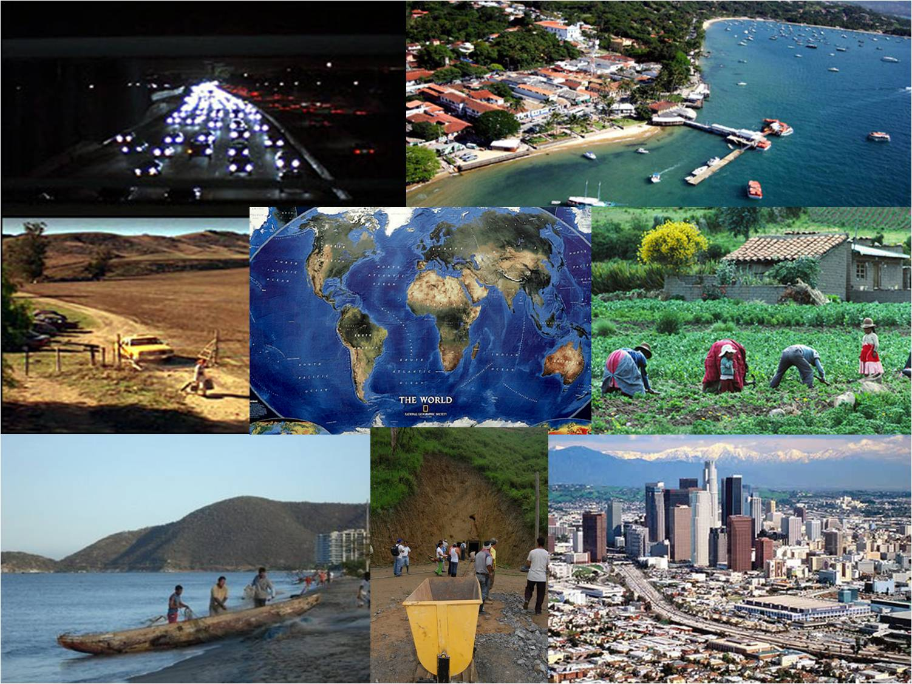
UNIVERSIDAD AUTONÓMA DEL ESTADO DE MÉXICO
Espacio Geográfico
Programa Educativo: Licenciatura en Turismo
Unidad de Aprendizaje: Geografía Turística
Unidad de Competencia I: Introducción al estudio de la ciencia geográfica
Tema: Espacio Geográfico
Espacio Académico: Centro Universitario UAEM, Valle de Teotihuacán
Elaboró: M. en E. T. Susana Esquivel Rios

Slide 2
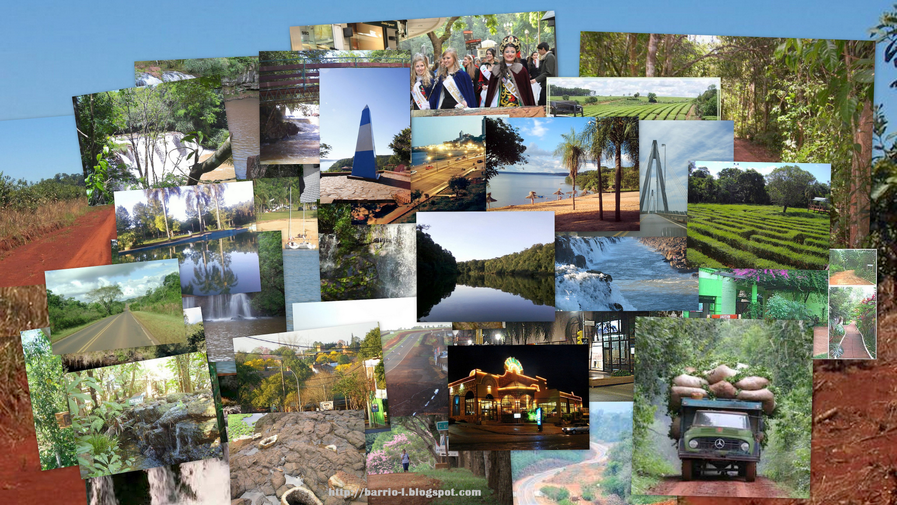
Espacio

Slide 3
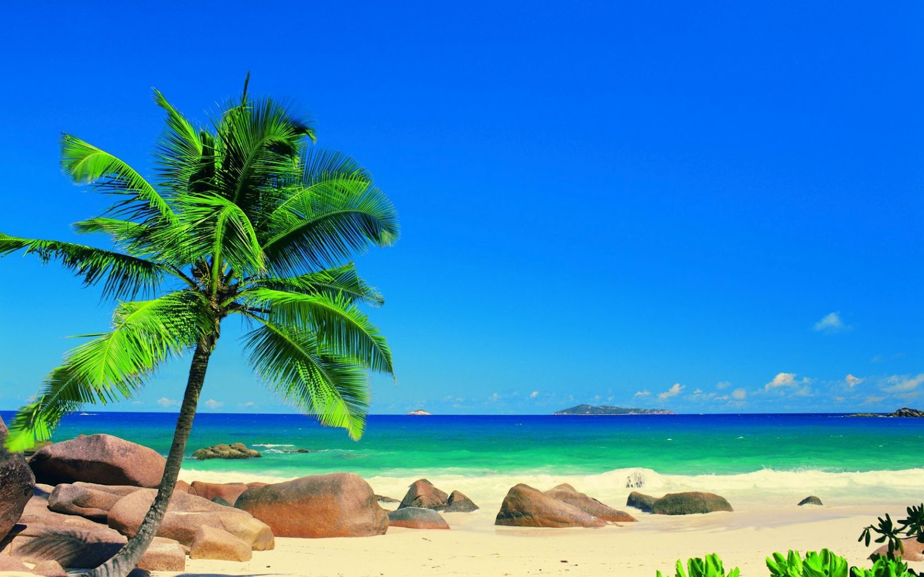
Se concibe como el espacio socialmente construido, percibido, vivido y continuamente transformado por las relaciones e interacciones de sus componentes, a lo lago del tiempo

Slide 4
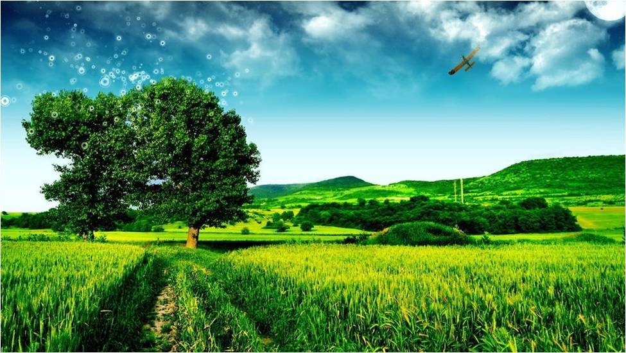
Carácteristicas del Espacio

Slide 5
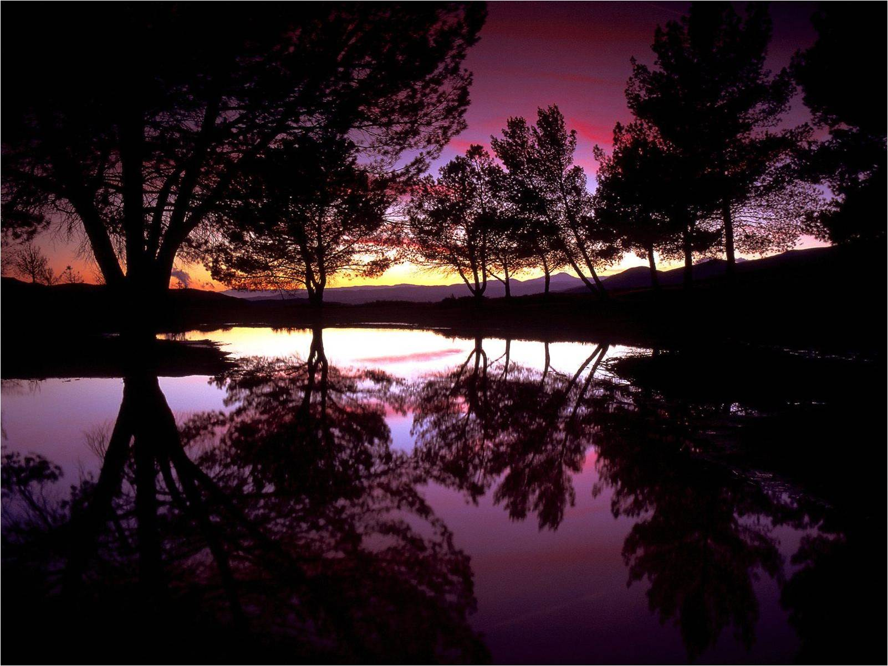
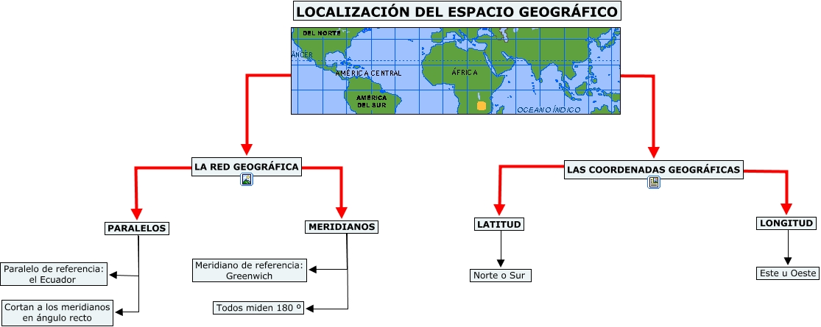
Localización
Se puede ubicar en mapas y otras representaciones espaciales mediante coordenadas geográficas.

Slide 6
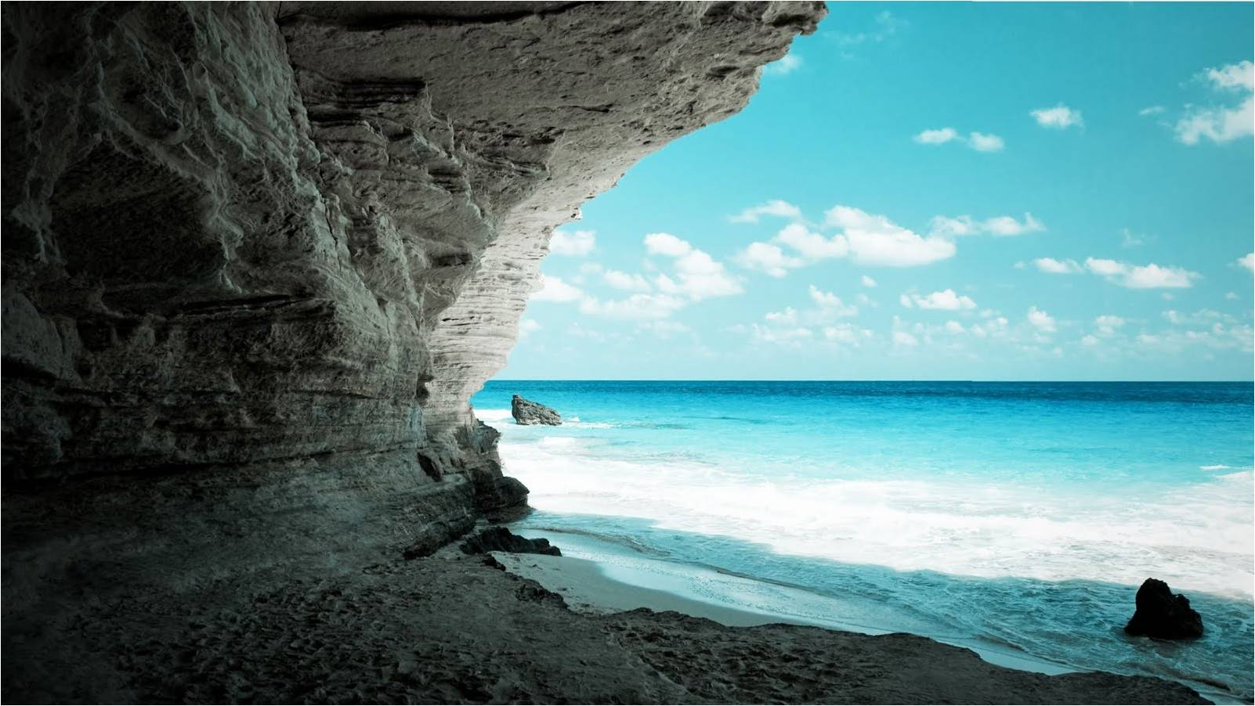
Dinamismo
El espacio geográfico está sometido a continuos cambios. Estos cambios pueden tener una escala temporal muy variable.
El espacio adopta una apariencia debido a los cambios que en él se realizan y a esta apariencia se la denomina paisaje.
Un espacio adopta diferentes paisajes según la escala temporal. Estos cambios se derivan de la variación de las interacciones de los elementos que actúan en el paisaje.

Slide 7
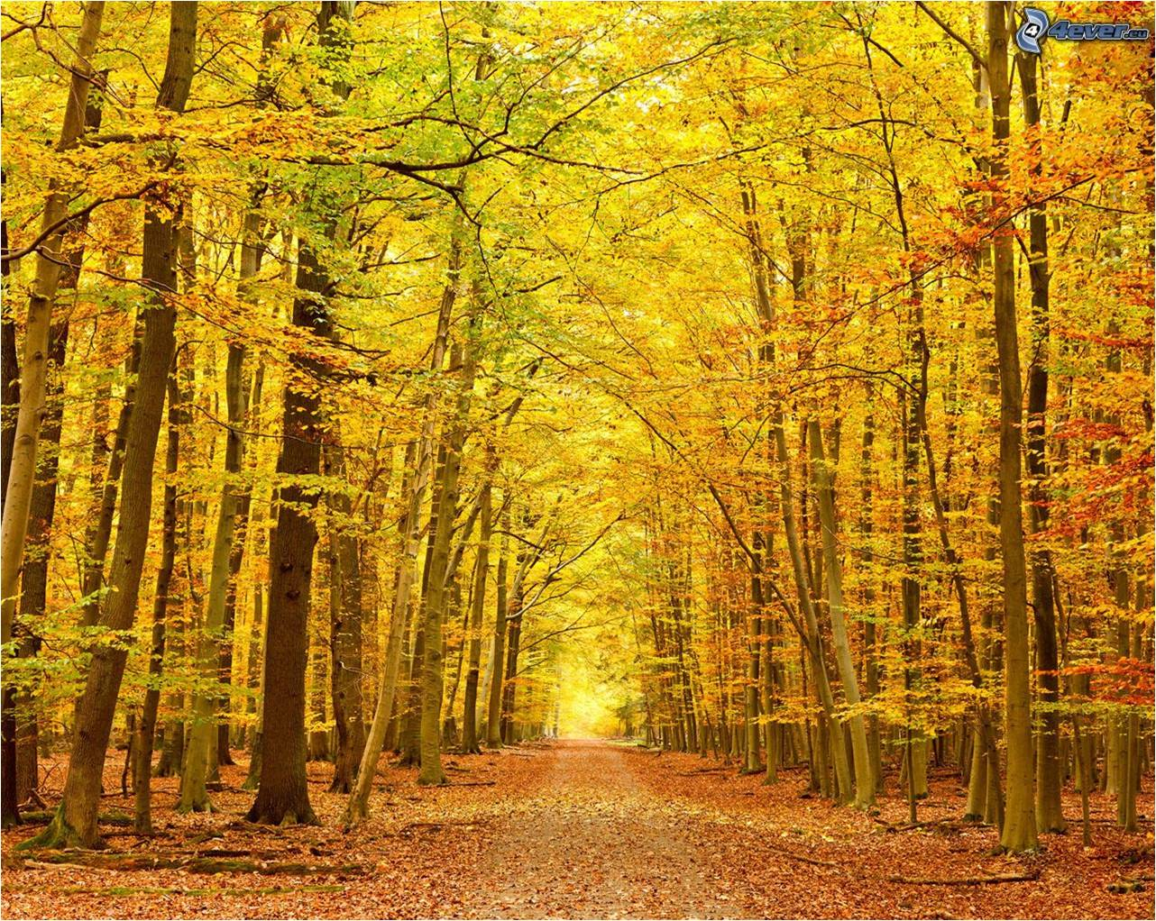
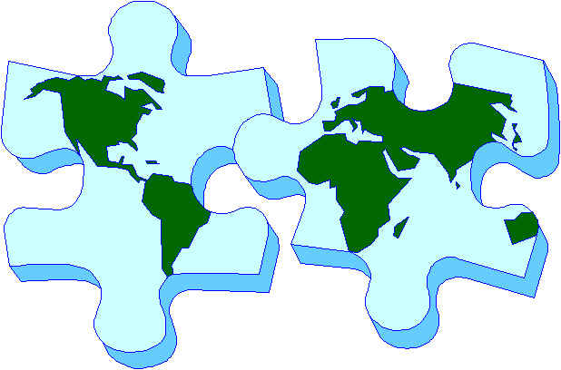
Homogeneidad
El espacio se puede agrupar en unidades homogéneas, puesto que las relaciones que se dan entre los diferente elementos, dotan a ese espacio de una continuidad.
Las variables que pueden homogeneizar o individualizar un espacio respecto a otro(por ejemplo, la altura, la latitud, el clima, etc.
La región es un espacio individualizado respecto a otro espacio en función de una o más variables, que lo dotan de características propias y diferentes a los demás espacios. Esta definición implica que existan tantas regiones como criterios de individualización se quieran tomar, y por lo tanto, un espacio, puede quedar encuadrado en diferentes regiones

Slide 8
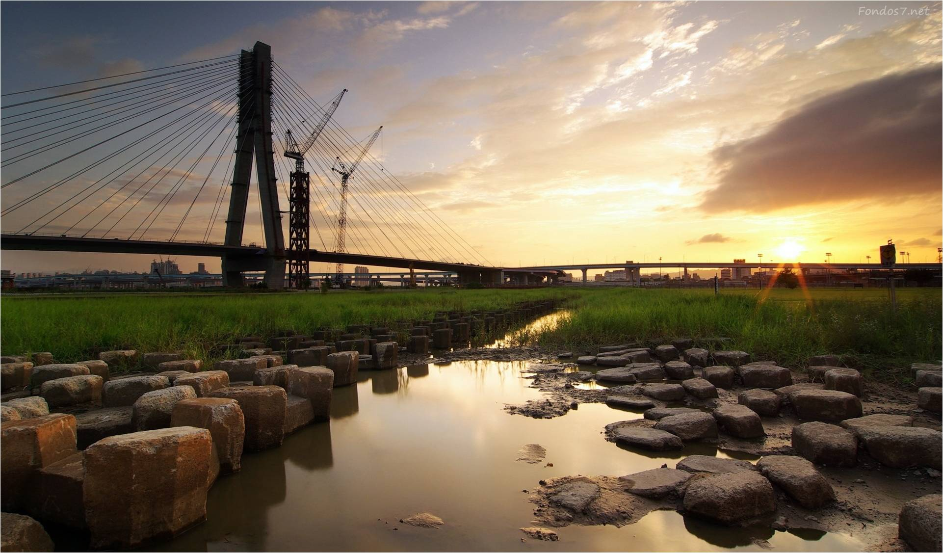
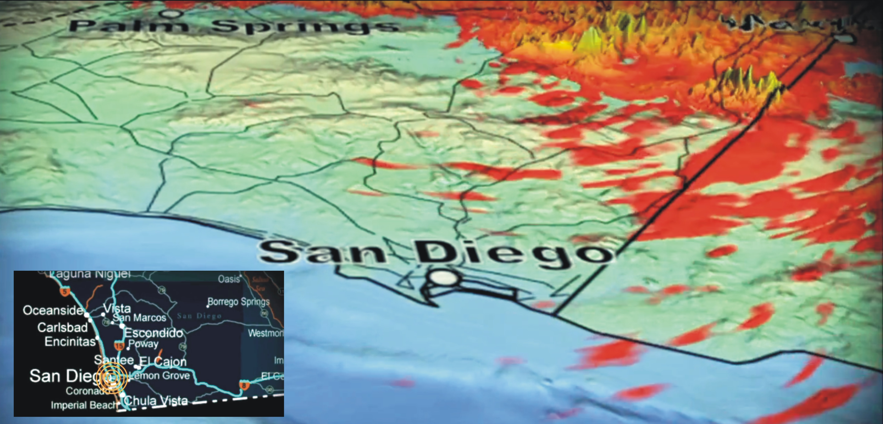
Magnitud. Escala
El espacio posee una superficie finita y constante, pero en el análisis espacial interviene poderosamente la escala.
Un elemento o variable geográfica tiene mayor o menor importancia dependiendo de la escala de estudio empleada, incluso puede desaparecer del análisis geográfico según la escala.

Slide 9
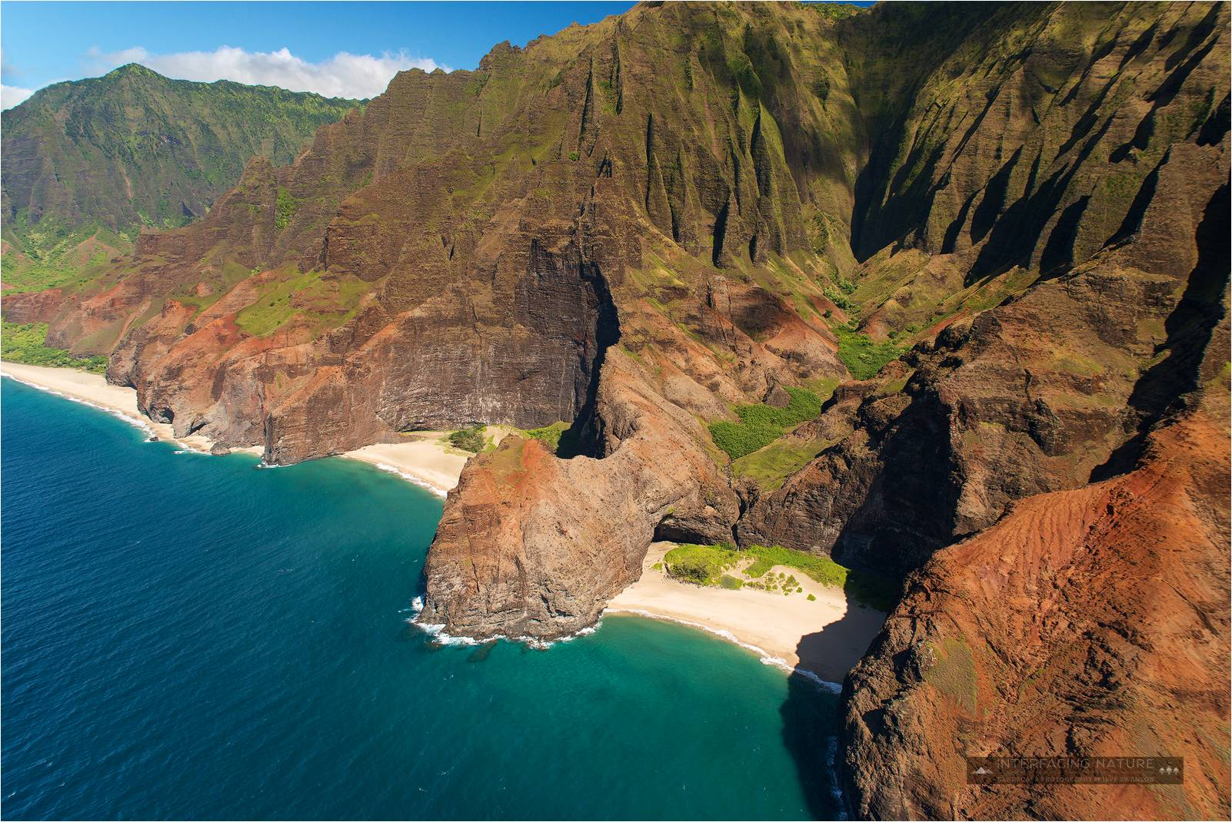
Elementos que conforman el espacio

Slide 10
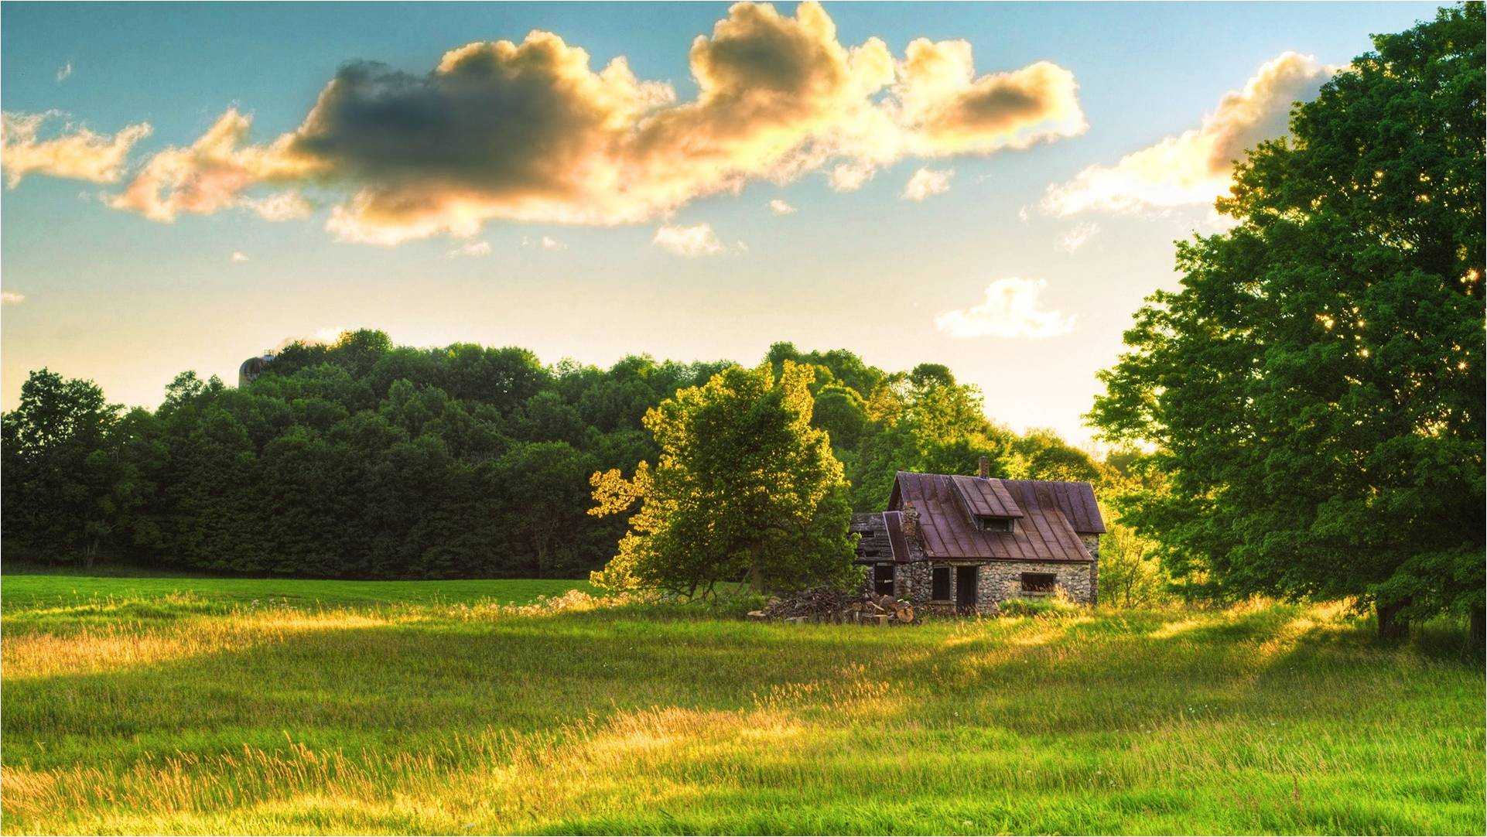
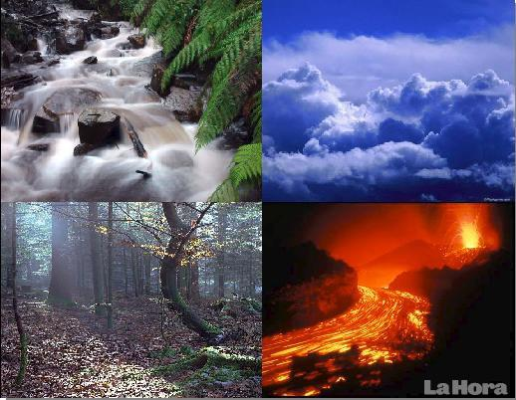
Elementos Naturales
Vegetación
Suelo
Montañas
Cuerpos de Agua
Aire

